Slide 1







Hlavní partneři pro rok 2018
Fotbalový zpravodaj
SK Štětí, z.s.
Sezóna 2017/2018
Ústecký přebor Jaro
Další partneři pro rok 2018
FORNAXA –TĚSNĚNÍ, spol. s r.o.
Dům dětí a mládeže Štětí
VOLEMAN - autobusová přeprava
Ahlfit s.r.o.
Izolace Beran s.r.o.
POKORNÝ, spol. s r.o.
STAVEBNÍ STROJE A DOPRAVA s.r.o.
JT-Service s.r.o.
Průmstav Štětí a.s.
DEKRA Industrial s.r.o.
INDUSTRIAL CZ, spol. s r.o.
Unistroj s.r.o.
GEAR SERVICE s.r.o.
11.4.2018 středa
17:00 hod 17. kolo dohrávka
11.
TJ Sokol
Horní Jiřetín/
FK Litvínov
www.stetimondifotbal.cz

Slide 2





Vítáme
Už za tři dny přijede do Štětí Vilémov, kde jsme na podzim zvítězili brankou z penalty, kterou proměnil
Petr Stejskal.
Při příležitosti dnešního utkání Ústeckého přeboru funkcionáře, hráče a příznivce
SK Štětí, z.s.
TJ Sokol Horní Jiřetín/FK Litvínov
SK Štětí -
SK STAP TRATEC Vilémov
Sobota 14.5.2018
10:15 hod
Hlavního rozhodčího
Dominika Průšu z Žatce
Asistenty hlavního rozhodčího
Františka Cvachouška z Podbořan
Ladislava Holce z Litoměřic
Delegáta ÚKFS
Jiřího Herzinu
2
31

Slide 3

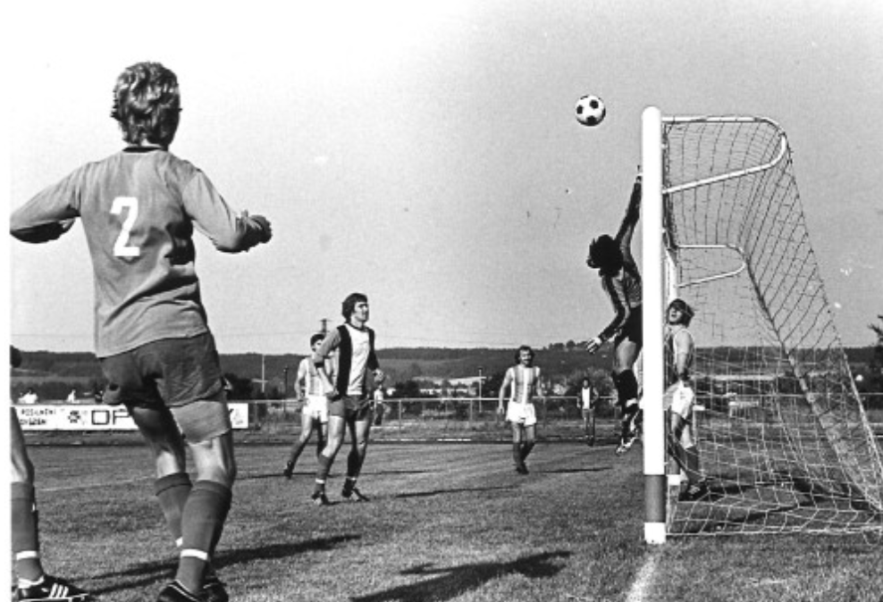
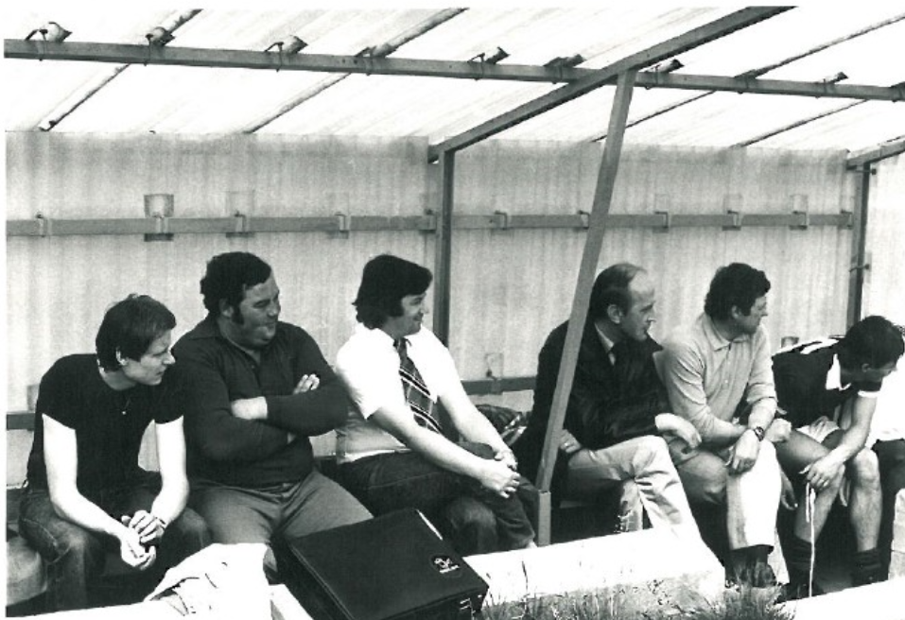
Snímky fotbalové minulosti
ve Štětí
Vážení sportovní přátelé
k zápasu s naším dnešním soupeřem už byl v minulosti jeden zpravodaj připraven. Termín byl 17.3.2018, ale nakonec z něho sešlo. Letošní zima se ve zdejších končinách o něco zpozdila, a jak jste mohli na jedné z fotek v minulém zpravodaji vidět, tak místo zeleného trávníku byl na hřišti krásný bílý sníh. Zápas se nehrál, ale zpravodaj z tohoto utkání byl těm, kdo si koupili zpravodaj na minulý zápas s Modrou, předán zdarma. Utkání se dohrává dnes ve všední den. Původní utkání se mělo hrát na vrchním hřišti, ale dnes se hráči podle posledních indicií , které máme v době tvorby tohoto úvodníku, můžou těšit na spodní trávník. Vítáme na našem stadionu i Vás fanoušky, kteří jste přišli fandit a povzbudit tým SK Štětí ve všední den. Tento týden to ale není poslední utkání v domácím prostředí. Hned za 3 dny už bude zdejší fotbalový stánek připraven na další střetnutí našeho týmu s SK STAP Tratec Vilémovem, kterému se na jaře daří a prohrál pouze v úvodním jarním kole s Litoměřickem B. Dva zápasy doma v jednom týdnu znamená i vydaní 2 čísel zpravodaje. Dnešní číslo je zaměřeno především na výsledky mužstva dospělých v posledních 14 dnech, kdy se mu dařilo a 2x vyhrálo. Doma s Modrou 2:0 a před 4 dny na hřišti v Jílovém 4:0. Skóre 6:0 a zisk 6 bodů může svádět k hodnocení, že to bylo lehké a nestálo to mnoho sil. Opak je však pravdou. Doma to bylo drama až do konce a v Jílovém se rozhodovalo také až v poslední čtvrthodince. O výsledky ostatních mužstev SK Štětí v uplynulém víkendu dnes ale ochuzeni nebudete. Přehled jednotlivých utkání zde najdete, ale podrobný report o zápasech a tabulky najdete až v sobotním vydání zpravodaje k zápasu s Vilémovem. Můžete se těšit, protože fotbalový život v našem klubu nabral na obrátkách a všechny kolektivy se zapojily do soutěží. V sobotu 7. dubna se hrál ve Štětí dlouho očekávaný zápas dorostenců proti Šluknovu a dopadlo to nad očekávání dobře. A právě o průběhu tohoto utkání, pokud už jste nebyli na internetových stránkách klubu, se v dalším vydání zpravodaje dozvíte. Dařilo se i starším žákům, kteří nadělovali dvouciferné číslo v Trmicích i bez ostrostřelce Malechy, který si den předem zahrál za dorost v nových kopačkách a výsledkem byly puchýře na
30
3

Slide 4

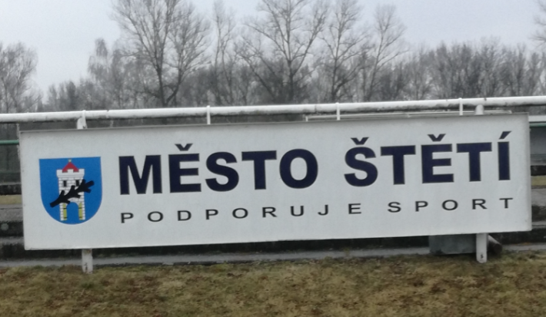
nohách a nemožnost o den později nastoupit za starší žáky. Zajímavý průběh mělo i utkání mladších žáků s favoritem z Trmic. První poločas byl hrozivý a prohrávali jsme 5:0. Druhou půlku jsme však vyhráli 2:1, ale v součtu to byla prohra 2:6. Na turnajový jarní kolotoč nastoupili i starší a mladší přípravky. Jeden turnaj těch mladších se hrál ve Štětí a starší se představili v Třebenicích. Výsledkově to nevyšlo a v obou případech jsme skončili až na 4. místech. Nevadí před námi jsou ještě 3 turnaje v této kategorii okresní ligy a třeba už příští týden budeme slavit výhru v turnaji. Stará garda. Ta se vlastně ještě na jaře nezapojila do okresního přeboru. V pátek krásného třináctého je to ale už čeká. Doma v 17:30 nastoupí proti Tigu Nučnice a v sobotu už Vám řekneme výsledek.
Před námi je však ještě dnešní utkání. Pojďme společně držet palce a fandit našemu týmu SK Štětí. Vyvarujte se pokřiků na rozhodčí a věříme, že se Vám dnešní zápas bude líbit.
Vzpomínky na staré časy, kdy jsme jako nováček váleli v divizi
Štětí do toho
4
29
Notes:
-

Slide 5

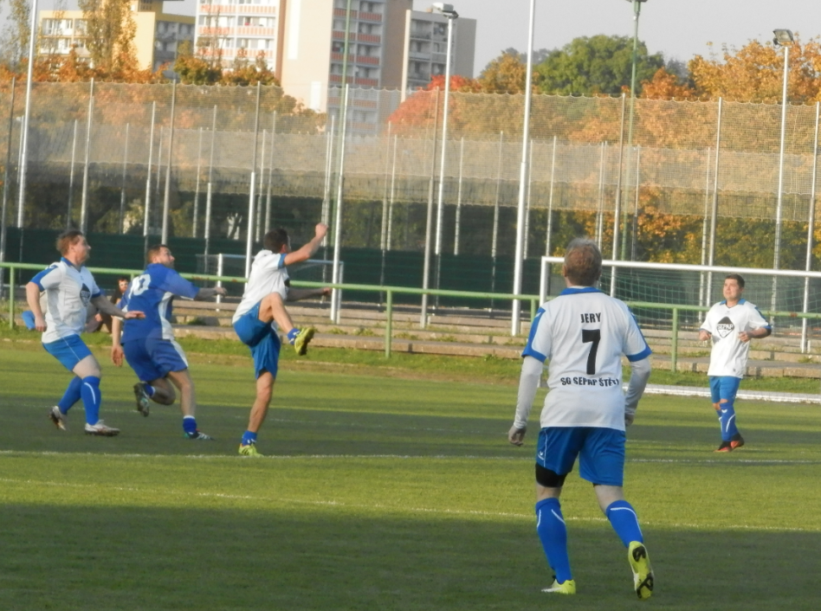
Stará garda
zahajuje jarní zápasovou pouť
v pátek 13. dubna od 17:30
na domácím trávníku, kdy přivítá 2. tým tabulky. Přijďte si užít fotbalové finesy matadorů zelených trávníků
Sepap Štětí –
Tigo Nučnice 1996
Poslední výsledky
SK Štětí
31.3.2018 | sobota | SK Štětí | FK Jiskra Modrá | 2:0 | Dospělí-první jarní domácí zápas
1.4.2018 | neděle | SK Štětí | TJ Hvězda Trnovany | 8:1 | Starší žáci vedli po 1. poločase už 7:0
1.4.2018 | neděle | SK Štětí | TJ Hvězda Trnovany | 3:0 | Mladší žáci po dobrém výkonu favorita porazili
3.4.2018 | úterý | SK Štětí | SK Roudnice n.L. | 0:6 | Starší žáci 1. kolo O pohár hejtmana Ústeckého kraje
7.4.2018 | sobota | SK Štětí | SK Plaston Šluknov | 5:0 | Zápas jara dorostenci zvládli a 2. tým tabulky jasně přehráli
7.4.2018 | sobota | FK Jílové | SK Štětí | 0:4 | Mužstvo dospělých těžký zápas zvládlo a v závěru soupeře přestřílelo
8.4.2018 | neděle | MSK Trmice | SK Štětí | 2:12 | Starší žáci si pěkně zastříleli
8.4.2018 | neděle | MSK Trmice | SK Štětí | 6:2 (5:0) | Mladší žáci sehráli utkání 2 rozdílných poločasů
7.4.2018 | sobota | SK Štětí, SK Sokol Brozany, FK Slavoj Třebenice, TJ Sokol Pokratice | 4.místo | Turnaj semifinálové skupiny okresní ligy starší přípravky
8.4.2018 | neděle | SK Štětí, SK Sokol Malé Žernoseky, FK Peruc, SK Sahara Vědomice | 4. místo | Skupina o 13. až 16. místo okresní liga mladší přípravka
28
5

Slide 6

Vítáme na fotbalovém stadioně ve Štětí letos už podruhé, aspoň co se zpravodaje týče, sdružený tým
TJ Sokol H.Jiřetín/FK Litvínov.
V úvodním jarním turnaji semifinálové skupiny okresní ligy skončila starší přípravka na posledním 4. místě
Turnaj starší přípravky Třebenice 7.4.2018 Semifinálová skupina H okresní ligy 1. turnaj
 | SK Štětí | SK Sokol Brozany | FK Slavoj Třebenice | TJ Sokol Pokratice | Body | Skóre | Pořadí
SK Štětí |  | 4:6 | 2:3 | 1:2 | 0 | 7:11 | 4
SK Sokol Brozany | 6:4 |  | 6:2 | 1:4 | 6 | 13:10 | 2
FK Slavoj Třebenice | 3:2 | 2:6 |  | 2:4 | 3 | 7:12 | 3
TJ Sokol Pokratice | 2:1 | 4:1 | 4:2 |  | 9 | 10:4 | 1
Náš dnešní soupeř nezačal letošní ročník nejlépe a v úvodních kolech se trápil. Druhá polovina už byla výsledkově dobrá a bylo z toho v polovině soutěže 9. místo. Jaro Horní Jiřetín/Litvínov zahájily 2 zápasy doma a bylo z toho 5 bodů. Pak se jelo do Krupky, která na jaře válí a prohrály docela jasně 3:0. V posledním zápase proti Srbicím doma to skončilo v normální hrací době 2:2 a bod připadl po penaltách domácím. Aktuálně je na 7. místě
1. | 12.08.2017 | Brná - H.Jiřetín/Litvínov | 4:3 PK
2. | 19.08.2017 | H.Jiřetín/Litvínov - Štětí | 0:2
3. | 26.08.2017 | Žatec - H.Jiřetín/Litvínov | 4:2
5. | 08.09.2017 | Srbice - H.Jiřetín/Litvínov | 3:2 PK
4. | 12.09.2017 | H.Jiřetín/Litvínov - Kru pka | 3:1
6. | 16.09.2017 | H.Jiřetín/Litvínov - Perštejn | 2:3 PK
7. | 23.09.2017 | Modlany - H.Jiřetín/Litvínov | 1:0
9. | 07.10.2017 | H.Jiřetín/Litvínov - Neštěmice | 4:1
10. | 15.10.2017 | Modrá - H.Jiřetín/Litvínov | 6:1
8. | 18.10.2017 | Litoměřicko B - H.Jiřetín/Litvínov | 0:2
11. | 21.10.2017 | H.Jiřetín/Litvínov - Jílové | 1:0 PK
12. | 28.10.2017 | Vilémov - H.Jiřetín/Litvínov | 2:1 PK
13. | 04.11.2017 | H.Jiřetín/Litvínov - Mostecký FK | 1:4
14. | 11.11.2017 | Kadaň - H.Jiřetín/Litvínov | 1:4
15. | 18.11.2017 | H.Jiřetín/Litvínov - Bílina | 2:2
16. | 10.03.2018 | H.Jiřetín/Litvínov - Brná | 2:1 PK
18. | 24.03.2018 | H.Jiřetín/Litvínov - Žatec | 2:0
19. | 31.03.2018 | Krupka - H.Jiřetín/Litvínov | 3:0
20. | 07.04.2018 | H.Jiřetín/Litvínov - Srbice | 3:2 PK
Sestava: Jan Brabec, Michal Hofreiter, Lukáš Tyle, Dominik Božík, Tomáš Kýček, David Bílek, Lukáš Volák, Dominik Štefl, Max Homoliak, Jaroslav Pačes, Petr Bradáč, Matěj Baroch
Trenér: R.Švejdar
Vedoucí: J.Nedomlelová
6
27

Slide 7
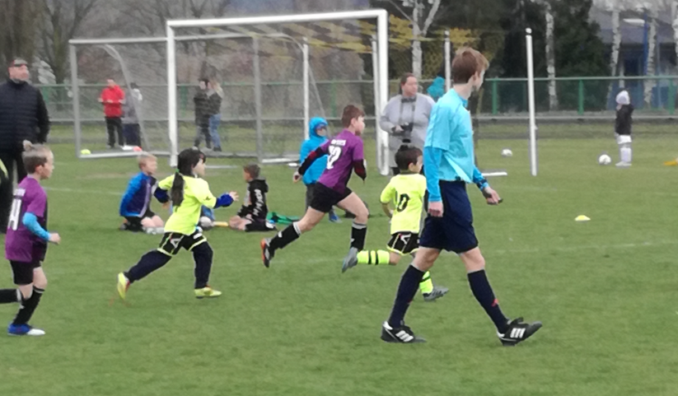
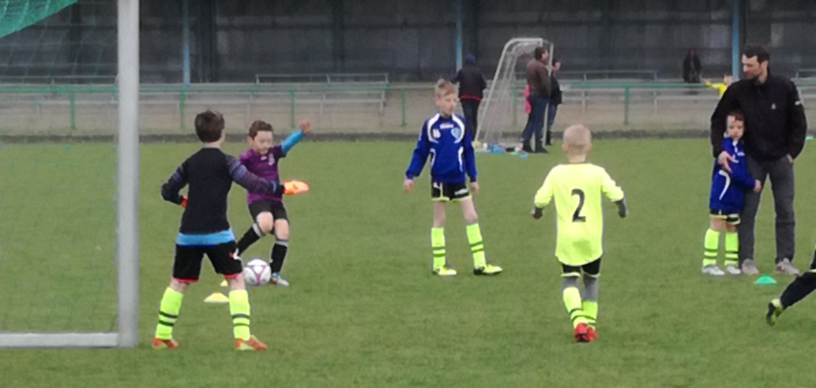

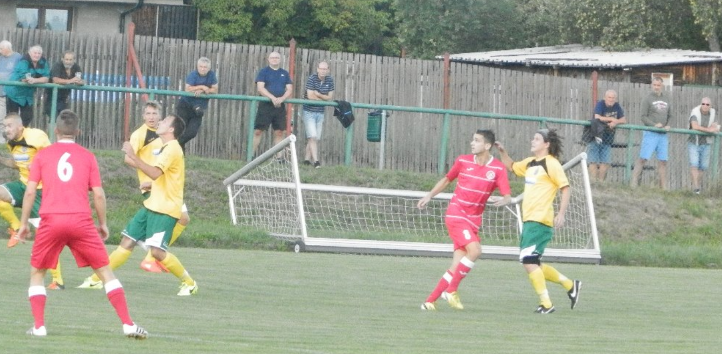
Turnaj mladší přípravky ve Štětí dne 8.4.2018
Po porážce doma s Modlany v 1. kole sezóny jsme v dalším kole vyhráli v Horním Jiřetíně
Na podzim nám zápas v Horním Jiřetíně vyšel
TJ Sokol Horní Jiřetín/FK Litvínov – SK Štětí
0:2(0:1) 19.8.2017 2. kolo
Na horké půdě v Horním Jiřetíně mužstvo zápas zvládlo a odvedlo dobrou práci. V prvním poločase bylo naše herní úsilí odměněno brankou Fausta ve 23. minutě. Když po hodině hry přidal stejný hráč druhou branku, tak už jsme věřili, že si odvezeme všechny body. Domácí měli za celý zápas 2 velké šance. Vychytal je ale Gabriel v brance a jenom potvrdil, že naše vítězství bylo zasloužené.
Branky: Faust 2
Sestava: Gabriel-Čámský(87.Horváth), F.Svoboda, Ransdorf, Mencl-
Kucler(46.Beruška), P.Stejskal, Vokoun(77.Poráč),
Vacek(89.Feko), Faust-Brandejs(83.Šmidrkal)
Připraveni: Slavík, M.Svoboda
Trenér: J.Ransdorf, K.Zuna Vedoucí: J.Havner Masér: K.Zavřel
Rozhodčí: P.Kolátor-T.Doubek, J.Zítko Delegát: A.Suchánek 100 diváků
26
7

Slide 8
Nenechte si ujít tento víkend na fotbalovém stadionu ve Štětí .
A nejenom víkend. Už zítra a pozítří, čtvrtek, pátek se zde hrají další zajímavé zápasy.
Mladší přípravka se prvním jarním turnaji představila na domácím hřišti.
Turnaj mladší přípravky Štětí 8.4.2018 Skupina o 13. až 16. místo okresní liga
 | SK Štětí A | SK Sokol Malé Žernoseky | FK Peruc | SK Sahara Vědomice | Body | Skóre | Pořadí
SK Štětí A |  | 3:10 | 7:12 | 10:10 | 1 | 20:32 | 4
SK Sokol Malé Žernoseky | 10:3 |  | 8:9 | 8:4 | 6 | 26:16 | 2
FK Peruc | 12:7 | 9:8 |  | 8:3 | 9 | 29:18 | 1
SK Sahara Vědomice | 10:10 | 4:8 | 3:8 |  | 1 | 17:26 | 3
12.04 2018 | čtvrtek | 17:00 | SK Štětí | FK Junior Děčín A | Mladší žáci | O pohár hejtmana Ústeckého kraje 1.kolo
13.04 2018 | pátek | 17:30 | Sepap Štětí | Tigo Nučnice 1996 | Stará garda | Okresní přebor
14.04 2018 | sobota | 10:15 | SK Štětí | SK STAP Vilémov | Dospělí | Ústecký přebor
15.04 2018 | neděle | 10:00, 12:00 | SK Štětí | SK Sokol Brozany | Starší, mladší žáci | Ústecký přebor
Sestava: Oldřich Jirásek, Sebastian Králik, Petr
Macoszek, Václav Marek, David Novák,
Pavel Novotný, Matěj Prosický, Kevin Uřidil,
Jakub Woska, Vojtěch Vencálek
Trenér: J.Špaček, E.Trojan
8
25

Slide 9



Víkendový program u soupeřů obstarají kromě dorostu hlavně mužstva přípravek
14.4.2018 | sobota | 10:00 | Turnaj mladší přípravky v Malých Žernosekách-SK Štětí, SK Sokol Malé Žernoseky, FK Peruc, SK Sahara Vědomice
14.4.2018 | sobota | 10:00 | TJ Chlumec | SK Štětí | Dorost
15.4.2018 | neděle | 10:00 | Turnaj starší přípavky v Pokraticích -SK Štětí, SK Sokol Brozany, FK Slavoj Třebenice, TJ Sokol Pokratice
SK Štětí – SK Roudnice n.L 0:6(0:4)
Dva dny volna po měli starší žáci po vítězném zápase nad Trnovany 8:1 v přeboru a už nastupovali k zápasu 1. kola O pohár hejtmana Ústeckého kraje. Byla před nimi těžká překážka žákovské divizní mužstvo Sportovního klubu Roudnice n.L. Trenérům chyběla osa týmu hráči Ivanič, Daniluk, Hrdlička, ale chybějící útočníky hlásila i Roudnice a tak není třeba se vymlouvat. Soupeř zahájil ve velkém stylu a už ve 2. minutě šel do vedení z kopačky Štěpána Plicky, kterého si pamatujeme i z jeho krátkého působení ve Štětí. Snahu našemu týmu nelze upřít, ale fotbalová převaha a viditelné fyzické dispozice byly na straně Roudnice i v dalších minutách 1. poločasu. Na 2. branku v síti Štětí se sice čekalo až do 29. minuty, ale pak stačil ještě do poločasu přidat 2 Štěpán Malý a výsledek 4:0 dával tušit, že o postupujícím do 2. kola je rozhodnuto. Obraz hry se neměnil ani po změně stran. Akorát branek už diváci tolik neviděli. Velký podíl na tom má i strážce našich 3 tyčí Šimon Černý, který v několika případech skvěle zasahoval a míč za svá záda nepustil. Škoda, že se nám nepodařilo aspoň jednou soupeře překvapit a dosáhnout na jeden čestný úspěch. Nevadí i v této sestavě jsme podali dobrý výkon. Roudnici přejeme úspěch v dalších kolech. Nás teď v neděli 8. dubna čeká další utkání Ústeckého přeboru, kdy zajíždíme do Trmic. Chybějícím borcům popřejme rychlé uzdravení a věříme, že v Trmicích vyhrajeme a upevníme si 4. místo v tabulce.
Sestava: Š.Černý-P.Prokopec, M.Miga, M.Volák, L.Kuča, T.Kabelka,
J.Pilař, O.Malecha, M.Nedvěd, M.Slapnička, J.Novák,
M.Schleiss, J.Kroupa
Trenér: Z.Németh Vedoucí: R.Hrdlička
Rozhodčí: F.Huml-D.Németh, R.Šíma
24
9

Slide 10


Vysoké vítězství mužstva dospělých se urodilo v posledních 14 minutách, kdy jsme vstřelili 3 góly
19. Ústeckého přeboru dospělých
Bílina –Vilémov 0:2
Vilémov hrál v Bílině na jaře potřetí venku a potřetí na umělce. Získal zde 6 bodů
Srbice – Modlany 3:1
Velké derby zaslouženě vyhráli domácí. Do 19. kola druhé Modlany se na jaře hledají
Perštejn – Litoměřicko B 1:2 PK
Hosté šli do vedení ve 2. minutě, domácí vyrovnali 2 minuty před koncem. Penalty lépe zvládlo Litoměřicko.
Štětí – Modrá 2:0
Na straně domácích vládla spokojenost pouze se ziskem 3 bodů. Drama to bylo až do konce.
Kadaň – Mostecký FK 1:7
Hosté přivezli do Kadaně pěknou nadílku. Domácí se propadají a jsou po 19. kole poslední.
Brná – Jílové 0:1
Rozhodující branku vstřelili hosté 12. minut před koncem. Hrálo se na umělé trávě v Ústí n.L.
Žatec – Neštěmice 3:2
Všechny branky padly až ve 2. poločase. Domácí na jaře poprvé bodovali.
Krupka – Horní Jiřetín/Litvínov 3:0
Domácí mají na jaře fazónu a přesvědčili se o tom i hosté.
FK Jílové - SK Štětí
0:4(0:1) 7.4.2018 20. kolo
Druhý venkovní zápas v jarní části nás čekal na hřišti nováčka soutěže FK Jílové, které si nevede špatně a s 27 body se pohybuje v horních patrech tabulky. Před týdnem porazilo Brnou 1:0 a bylo jasné, že to na zdejším trávníku bude těžká zkouška. Hned také po 2 minutách jsme si oddechli, když míč po hlavě Viktora Bílka po volném přímém kopu skončil nad naší brankou. Brzy jsme ale převzali iniciativu, Vokoun si vyměnil míč s Rejmanem, obrana mu nechala až příliš mnoho prostoru a po jeho střele z těžkého úhlu, kdy si brankář nepohlídal prostor mezi nohama, jsme šli po 4 minutách do vedení 1:0. Branka naše mužstvo nabudila a i v dalších minutách jsme nebezpečnými útoky testovali obranu Jílového. Domácí byli zaskočeni a z lavičky se ozývaly pokyny nabádající k větší odvaze a snaze o snadnější přechod na polovinu soupeře. Aktivní dopředu byl Faust, kterému v několika případech chyběla jen finální přihrávka. Kopali jsme také 2 volné přímé kopy z docela výhodné pozice, ale pokusy Šragy a Rejmana si Marek Smutný v brance celkem lehce pohlídal. V 17. minutě jsme si to sami pěkně zavařili před vlastní brankou nedůrazným odkopem míče do bezpečí. Jakub Kolář, ale ani nadvakrát neuspěl. V 27. minutě mělo výhodu volného přímého kopu Jílové, ale obranný štětský val stál na správném místě. Hodně vzruchu bylo na hřišti na konci 34. minuty, když Kucler posílal do samostatného úniku Slavíčka, kterého zastavil praporek rozhodčího nad hlavou pro postavení mimo hru, i když
10
23

Slide 11
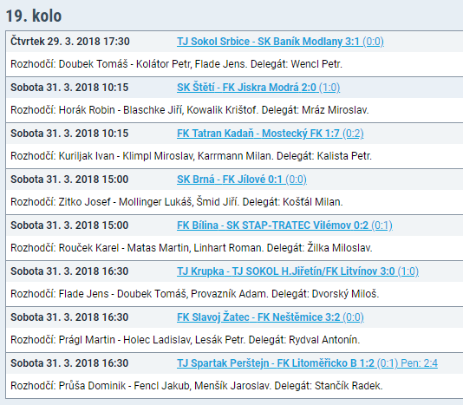

Teprve až 19. kolo se na jaře
odehrálo kompletní. Krupka na jaře za sebou potřetí vyhrála a ještě neinkasovala
Pokračování Jílové –Štětí 0:4 7.4.2018
videozáznam naznačuje něco jiného. Z hranice velkého vápna chtěl brankáře ve 40. minutě překvapit Vokoun, ale branku přestřelil. Ještě o jedné nepříjemné situaci a to hlavně pro Jirku Vokouna, v prvním poločase, se musíme zmínit. Po 43. minutách si na něj vyšlápl Zdeněk Michalec a po jeho zákroku přítomným naskočila husí kůže. Že rozhodčí udělil pouze žlutou kartu, nechme bez komentáře. Jirka to ještě na úvod druhé půle zkusil, ale musel rychle střídat. V úvodu druhého poločasu se snažil mezi 2 obránci procpat do zakončení Faust, ale v čas zastaven. Jílové do 2. poločasu vyběhlo mnohem odvážněji než do 1. a právě naopak naše mužstvo ztrácelo sílu z první půle. Chyběl pohyb, přechod na polovinu soupeře váznul a tomu se naopak začínala dařit kombinace. Odvraceli jsme rohy a nebezpečí hrozilo i volný přímý kop v 54. minutě. Největší šanci na vyrovnání si ale domácí vypracovali v 64. minutě po centru, kdy se před naší brankou schylovalo k pohromě, ale střídající Jiří Vosecký trefil jen boční síť. V těchto minutách se nám herně nedařilo a výsledek utkání zůstával otevřený. František Svoboda sice vstřelil branku hlavou v 65. minutě, ale ta pro postavení mimo hru platit nemohla. O minutu později se dožadovali penalty domácí, ale hlavní rozhodčí zůstal v klidu. Ještě jednu příležitost si Jílové vypracovala, ale střela po hezkém záseku jednoho z útočníků se mezi 3 tyče nevešla. Do konce zbývalo necelých 14. minut, když i domácí fanoušci museli zatleskat střele Davida Šragy z volného přímého kopu. Balón nádherně přes zeď poslal k bližší tyči a brankář, ať dělal, co mohl, tak na míč nedosáhl. 2:0 pro Štětí a velká úleva byla cítit jak na hostujících hráčích i lavičce. Nervozita skončila a zbytek utkání už jsme odehráli v pohodě, se kterou přišly i další příjemné chvíle. Ta další hned o minutu později. Vacek přistrčil míč na Fausta, který se prodral přes obránce a krásně naservíroval míč Walterovi, který zvýšil do prázdné branky už na 3:0. V 81. minutě to zkusil z trestňáku Rejman., ale brankář byl tentokrát připraven a míč vytlačil na roh. Ještě jedné a konečné branky na 4:0 jsme se dočkali. Rejman hledal před brankou volného spoluhráče, ale nakonec skončil míč u gólmana, který si ho nešťastně srazil za vlastí záda.
22
11

Slide 12

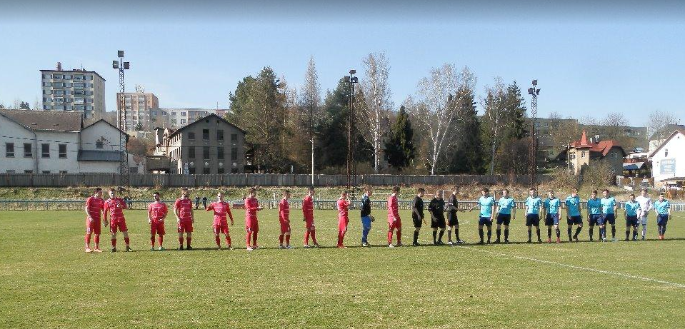
Pokračování Jílové –Štětí 0:4 7.4.2018
21. kolo Ústeckého přeboru
14.04.2018 10:15 | SK Štětí | SK STAP-TRATEC Vilémov
14.04.2018 14:00 | SK Baník Modlany | FK Litoměřicko B
14.04.2018 15:00 | FK Bílina | FK Tatran Kadaň
14.04.2018 17:00 | SK Brná | Mostecký FK
14.04.2018 17:00 | TJ Krupka | FK Jiskra Modrá
14.04.2018 17:00 | TJ Spartak Perštejn | TJ SOKOL H.Jiřetín/Litvínov
14.04.2018 17:00 | TJ Sokol Srbice | FK Neštěmice
14.04.2018 17:00 | FK Slavoj Žatec | FK Jílové
Zápas jsme začali dobře, rychle jsme vstřelili gól a měli i další šance na zvýšení náskoku. S přibývajícím časem se ale interval mezi možnostmi skórovat ale začal prodlužovat. Domácí, kteří většinu akci v 1. půli řešili dlouhými nákopy na naší polovinu, jsme ale do ničeho nepouštěli. Smutné bylo v závěru poločasu zranění Jirky Vokouna, kterému přejeme, aby to nebylo nic vážného a brzy se vrátil na trávníky. Ve 2. poločase jsme na dlouhou dobu vypadli z tempa a naopak hra domácích se zlepšila. Jílové mělo i nějaké ty šance na vyrovnání. Zlom nastal po volném přímém kopu a gólu Davida Šragy na 2:0. Pak už jsme kralovali a přidali další góly. V příštím týdnu nás čekají 2 domácí utkání. Ve středu 11.4.2018 v 17:00 dohrávka s Horním Jiřetínem/FK Litvínovem a v sobotu 14.4.2018 od 10:15 střetnutí s SK STAP TRATEC Vilémovem.
Branky: Vokoun 1, Šraga 1, Walter 1, Rejman 1
Sestava: Gabriel-Čámský(82.Černý), Svoboda,
Ransdorf(79.Bderuška), Mencl- Vokoun(47.Walter), Šraga,
Rejman, Kucler(73.Vacek), Faust-Slavíček(86. Poráč)
Připraveni: Feko
Trenér: J.Ransdforf, K.Zuna Vedoucí: J.Havner Masér: K.Zavřel
Rozhodčí: J.Davignon-J.Kuriljak, R.Linhart 150 diváků
12
21

Slide 13
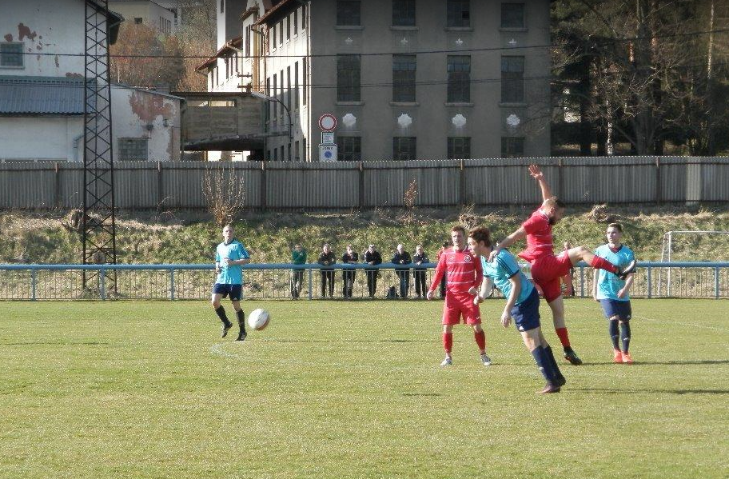
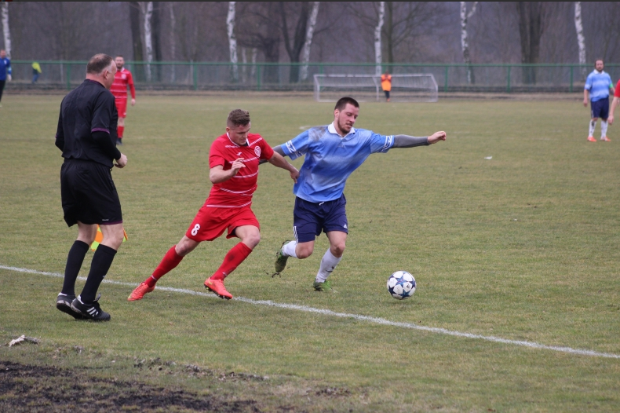
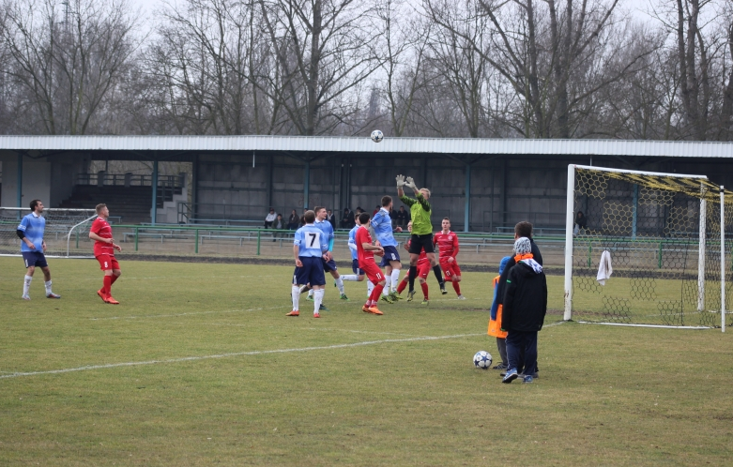
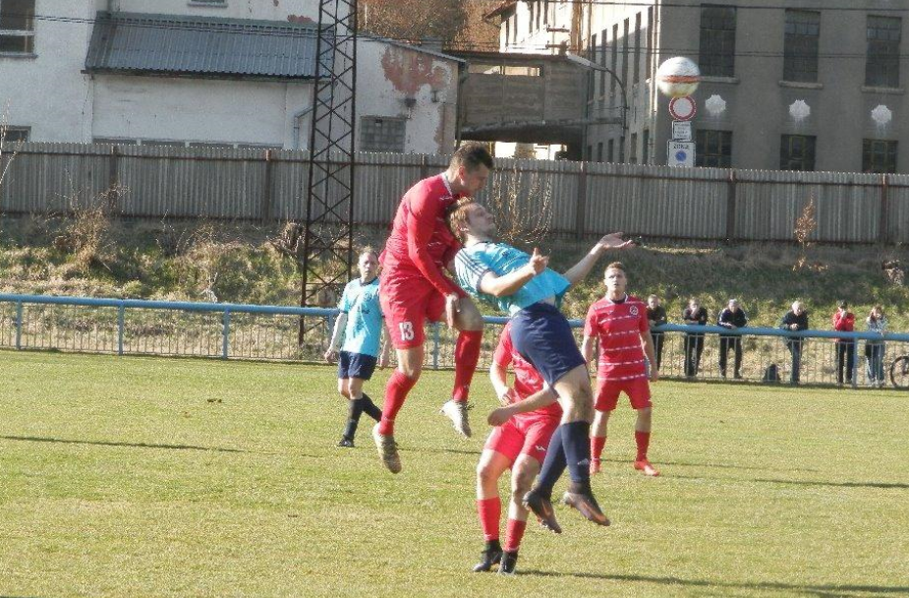
SK Štětí – FC Jiskra Modrá 2:0 31.3.2018
Foto: Zuzana Ransdorfová
FK Jílové- SK Štětí 7.4.2018 0:4
Foto Jiří Havner
20
13
Notes:
Si může

Slide 14



20. kolo Ústeckého přeboru
Další pohledy na zápas s Modrou ze strany Štětí
FC Jiskra Modrá - FK Slavoj Žatec 3:1(1:0)
2 krásné góly Antonína Čapka zajistili Modré vedení už 2:0, Třetí přidal Čisár. Hosté v závěru jen snížili na konečných 3:1.
FK Neštěmice - TJ Krupka 1:3(1:2)
Krupka sehrála na jaře 4 zápasy a všechny vyhrála. Naposledy na umělce v Ústí n.L., kde domácí zápasí Neštěmice zatím hrají, ae moc se jim zde nedaří. 2 góly hostů Kolář a 1 Rilke.
FK Litoměřicko B - FK Tatran Kadaň 5:0(1:0)
poslední Kadaň kladla odpor do poslední minuty prvního poločasu, kdy otevřel skóre domácí Zbudil. Ve 2. poločase se domácí rozstříleli a dalšími 4 brankami si vylepšili skóre.
Mostecký FK – FK Bílina 1:1(1:0) 3:1 PK
překvapení kola. Po poločase vedl Most brankou Stožického z penalty, ale na konečných 1:1 vyrovnal Tůma 10 minut před koncem. Penalty kopal lépe Most.
SK STAP Vilémov - Brná 5:0 (2:0)
bůra si přivezla Brná ze Šluknovského výběžku. Čtvrtá jarní prohra hostů a také nejvyšší. 3 góly jim vstřelil Havel.
TJ H.Jiřetín/FK Litvínov - TJ Sokol Srbice 2:2 (1:1) 5:3 PK
zápas neměl favorita. Domácí prohrávali 1:1, pak zase vedli 2:1, aby 7 minut před koncem vyrovnal Patrik Pokoš, který přišel do Srbic před začátkem jara z Modlan, na konečných 2:2.
FK Jílové – SK Štětí 0:4(0:1)
domácí se poprvé představili domácímu publiku, když před tím měli domácí utkání odloženy nebo hráli v na umělce v Srbicích. Hosté 2. branku vstřelili až v 76. minutě a v závěru ještě přidali 2 kousky.
SK Baník Modlany - TJ Spartak Perštejn 2:1(0:0)
první jarní body Modlan vystříleli Tomáš Vavrinec a Lumír Šípek. Hosté v posledních 2 zápasech získali jen bod.
Karel Zuna – trenér Štětí s výkonem proti Modré spokojen nebyl
Zlaté tři body, ale výkone daleko za očekáváním. Z naší strany to bylo zbytečně ustrašené, hře samotné zřejmě nepomohl ani nerovný terén, ale i tak jsme si vytvořili dost šancí nato, abychom vyhráli mnohem výraznějším rozdílem. Je vidět, že bez Brandejse, který brzy odjede do zahraničí, jsme v útoku poloviční. V pořádku nejsou Svoboda s Ransdorfem, takže jsme museli sáhnout do sestavy, ta nebyla optimální, do obrany šli záložníci. Hráli jsme poprvé na trávě, těch aspektů proč to není ono, je víc. Ale je lepší po špatném výkonu vyhrát, než po dobrém prohrát.
Milan Plíšek – sekretář SK Štětí o zápase s Modrou
Do zápasu jsme vstoupili s chutí a hned v úvodu jsme mohli jít do vedení. Měli jsme i další šance, ale využít je jsme nedokázali. Soupeře jsme zatlačili, ale gólu jsme se dočkali až ve 39. minutě, kdy se z volného přímého kopu trefil Martin Rejman. Ve druhé části už se Modrá pouštěla více do útočení. Měla jednu velkou šanci, tu nevyužila a to bylo asi to rozhodující. V závěru jsme mohli výsledek ještě navýšit, ale přesnou mušku, až tedy na penaltu v 92. minutě jsme neměli. Povinné 3 body zůstaly doma, a protože Modlany ve čtvrtek prohrály se Srbicemi, tak jsme se posunuli na 2. místo. Nyní se můžeme začít připravovat na další utkání, které odehrajeme v sobotu 7. 4. 2018 v 16:30 na hřišti v Jílovém proti domácímu FK.
14
19

Slide 15
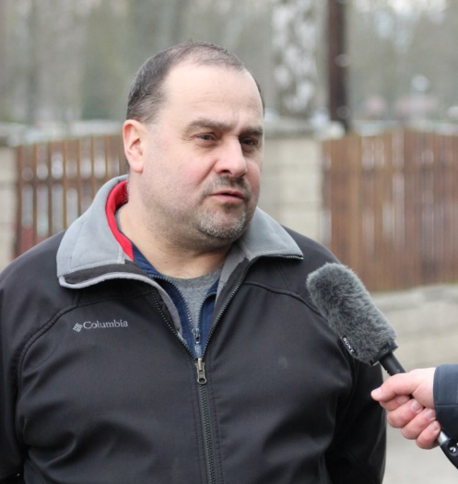
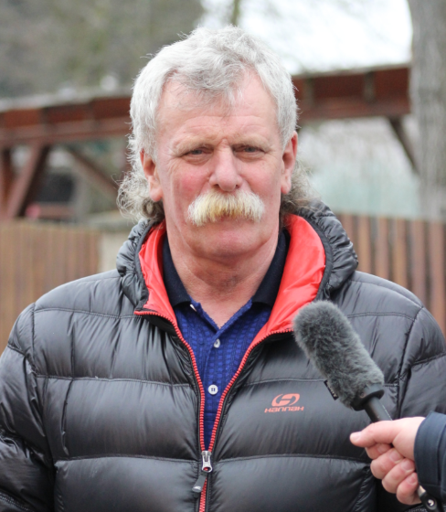
Trenérské postřehy
po zápas s Modrou
 | Ústecký přebor dospělých 2017-2018 po 20. kole
 | 1. | Mostecký fotbalový klub | 19 | 13 | 1 | 1 | 4 | 61:26 | 42
 | 2. | SK Štětí, z.s. | 18 | 11 | 3 | 0 | 4 | 41:17 | 39
 | 3. | SK Baník Modlany z.s. | 18 | 11 | 2 | 0 | 5 | 40:33 | 37
 | 4. | TJ Sokol Srbice | 18 | 10 | 1 | 2 | 5 | 36:24 | 34
 | 5. | TJ Krupka | 19 | 10 | 1 | 2 | 6 | 38:30 | 34
 | 6. | SK STAP-TRATEC Vilémov | 19 | 9 | 1 | 0 | 9 | 36:27 | 29
 | 7. | TJ H.Jiřetín /Litvínov | 19 | 6 | 3 | 4 | 6 | 32:34 | 28
 | 8. | SK Brná, z.s. | 20 | 7 | 2 | 2 | 9 | 41:43 | 27
 | 9. | FK Jílové | 18 | 7 | 1 | 4 | 6 | 23:37 | 27
 | 10. | FK Slavoj Žatec z.s. | 19 | 8 | 1 | 0 | 10 | 35:50 | 26
 | 11. | TJ Spartak Perštejn, z.s. | 18 | 6 | 2 | 2 | 8 | 34:33 | 24
 | 12. | FK Litoměřicko, z.s. B | 18 | 5 | 3 | 3 | 7 | 40:42 | 24
 | 13. | Fotbalový klub Bílina | 19 | 6 | 2 | 1 | 10 | 35:38 | 23
 | 14. | FK Jiskra Modrá, z.s. | 20 | 7 | 0 | 1 | 12 | 34:42 | 22
 | 15. | FK Neštěmice, z.s. | 20 | 4 | 2 | 2 | 12 | 36:63 | 18
 | 16. | FK Tatran Kadaň o.s. | 18 | 4 | 1 | 2 | 11 | 30:53 | 16
Josef Rákosník – trenér FC Jiskra Modrá:
První poločas nebyl z naší strany kvalitní, ale vsadili jsme na určitou taktiku. Hrát zezadu a neudělat chybu. Bohužel my jsme ji udělali, Darovali jsme domácím trestný kop, který využili. Ve druhém poločase jsme se zvedli a myslím, že jsme byli domácím důstojným soupeřem. Šahali jsme i po bodu, měli jsme tam i šanci, ale tu jsme nedali. Domácí na konci z brejků hrozili a na závěr z toho byla penalta, kterou využili. Vyhráli zaslouženě, ale špatný výkon jsme nepodali. Bohužel nemáme finálku a koncovku a to nás doprovází už dlouhou dobu.
Jiří Ransdorf – trenér SK Štětí:
Soupeř ze spodku tabulky, Hráli jsme poprvé na trávě. Byl to skok ze zimy. Šance tam byly, ale góly nepadaly. Druhý poločas jsme začali ustrašeně, jakoby jsme byli pod stresem. Soupeř nás 15 minut nepustil na svou půlku. Pak nastoupil Brandejs, který půlroku nehrál a bylo to znát. Zlepšili jsme se, ale penalta byla až v poslední minutě.
Na čele tabulky se začíná přiostřovat. Most zatím úlohu favorita nepotvrzuje. Ztrácí body a to především na domácím hřišti. Štětí získalo ve 3 jarních utkáních 8 bodů a Mostu se drží jako klíště. Modlany letos poprvé v minulém kole bodovaly a musí se s nimi počítat. Srbice hrají střídavě, oblačno, ale kádr mají kvalitní a patří také k favoritům na postup. Pak je tu pro mnohé největší jarní překvapení jara Krupka, která zatím všechno vyhrála a blíží se k příčkám nejvyšším. Podobně je na tom i Vilémov, který má sice často problémy s dostatečným počtem hráčů a vyhrál v Mostě a v posledním kole zničil doma Modrou. Horní Jiřetín/Litvínov se stává neporazitelný doma a přineslo mu to 7. místo. Na 8. už spadla Brná, která prohrála v posledních 3 kolech. Stejně jako Brná na 9. místě má 27 bodů Jílové, které se oproti podzimu mírně propadlo. Žatec na 10. místě už se také více dívá po sebe. Na 11. místě je Perštejn. 24 bodů má Litoměřicko B na 12.místě. To už jsme ale v pásmu sestupu na 13. místě u Bíliny a 14. místě u Modré. V kritické situace už se ocitají poslední 2 týmy tabulky. 15.Neštěmice s body a poslední Kadaň s pouhými 16.
18
15

Slide 16


Oba góly padly po standardních situacích a 6 dalších příležitostí jsme zahodili. Soupeř vážněji zahrozil 2x.
SK Štětí-FC Jiskra Modrá 31.3.2018 pokračování
nevyužili. Druhý poločas zahájil soupeř mnohem aktivněji než první. Začal rohem a i další minuty nenasvědčovaly tomu, že by chtěl odjet s prázdnou. V našich řadách se zase hezkým kopem předvedl Vokoun, ale střela byla sražena do náručí gólmana. Velkou příležitost, největší v zápase měla Modrá v 56. minutě. Pochybení v rozehrávce Štětí vyústilo v samostatný postup hráče hostů na brankáře Gabriela, kterému můžeme děkovat, že výsledek zůstal 1:0. Poslední větší možností hostů k vytouženému případnému vyrovnání byl volný přímý kop v 72. minutě po faulu na Diveckého. Šance se neurodila a závěrečný tlak už se nedostavil. Byl to náš tým, který i hodně střídal a sil na závěr zůstalo hodně. S nimi přišly také šance. V 79. minutě prokličkoval obranou Faust a závěrečné koncovce Fausta skončit v síti, přáno nebyl. V 86. minutě ta byla zase samotný Brandejs, ale proti jeho střele z gólové pozice se postavil brankář. Běžela 2. minuta nastavení, když se do hlavní role postavil Brandejs potřetí. Po faulu Bičáka skončil v pokutovém území ne vlastní chybou na zemi a kopala se penalta. Jinak rozhodčí, kteří byli z Libereckého kraje, řídili utkání velmi dobře a žádná ze stran si nemůže ztěžovat. Samotnou desítku si vzal na starost autor prvního gólu Martin Rejman a s přehledem upravil na konečných 2:0.
Branky: Rejman 2 (1 z penalty)
Sestava: Gabriel-Čámský(68.Poráč), Šraga, Vacek, Mencl-
Slavíček(74.Beruška), Kucler, Rejman,
Vokoun(90.Svoboda),Faust(92.Černý)-Walter(64.
Brandejs)
Připraveni: Feko
Trenéři: J.Ransdorf, K.Zuna Vedoucí: J.Tyle Masér: K.Zavřel
Rozhodčí: R.Horák-J.Blaschke, K.Kowalik Delegát: M.Mráz
Hlavní pořadatel: J.Havner 150 diváků
SK Štětí – FC Jiskra Modrá
2:0(1:0) 31.3.2018 19.kolo
Čtvrté jarní kolo, ale pro naše mužstvo dospělých teprve druhý zápas, navíc první doma a ještě k tomu na trávě v roce 2018. Počasí vládne úvodním kolům a tabulka se složitě hodnotí, když každý tým má odehraný jiný počet zápasů. Do Štětí přijel sympatický tým, zachraňující se FC Jiskra Modrá, v jehož sestavě se s překvapením pro mnohé z příchozích diváků objevil i Radek Divecký, kterého pamatují z Teplic. Z kuloárních informací jsme se však dozvěděli, že to byl jeho druhý a také poslední zápas za Modrou a nyní se vrací zpět do Žitenic. Samotné střetnutí jsme, jak se na favorita sluší, nezačali špatně a už ve 2. minutě Jakub Slavíček zmizel obraně hostů a po jeho nahrávce byl blízko gólu Marek Faust. Střela byla tečovaná a skončila na rohu. Během úvodních 11. minut jsme zahrávali 3 rohové kopy, ale žádný z nich se základem pro vedoucí branku nestal. Modrá byla zatažena na své polovině, soustředěně bránila a čekala na svou vhodnou příležitost ke zdolání branky Štětí. Ve 21. minutě se to podařilo. Tomáš Klínský si to pádil na brankáře domácích, když obrana mylně spoléhala, že se jedná o postavení mimo hru. Nakonec jsme hrozící nebezpečí odvrátili jen za cenu rohu. Ve 26. minutě kopala Modrá po faulu Vacka volný přímý kop, ale míč nabral směr oběžné dráhy v oblacích. Po půlhodině hry se bravurním zákrokem představil hostující brankář Matějka, když přesnou a ještě k tomu chytrou střelu Vokouna přímo mezi spojnici tyče a břevna, vytěsnil na roh. No, a po tomto rohu zase hlavičce Fausta chyběly centimetry, aby míč zaplul mezi 3 tyče. Další velkou možnost otevřít skóre měl Walter, když využil chyby brankáře v rozehrávce, ale závěrečnou tečku, dotlačit míč do sítě už nedokázal. Gól padl o minutu později. Faulován byl 6 metrů před vápnem Faust, balón si vzal Rejman a parádní střelou přes zeď napnul síť. Navýšit výsledek 1:0 jsme mohli ještě v poslední minutě první půle, ale volný přímý kop zleva jsme
16
17

